Slide 1
物理光学
Physical Optics
第9讲、傅里叶-贝塞尔变换（汉克尔变换）
与拉东变换
Lecture 9. Fourier-Bessel (Hankel) Transform and Radon Transform

Slide 2
9. Fourier-Bessel (Hankel) Transform and Radon Transform
傅里叶-贝塞尔变换（汉克尔变换）
大量光学系统具有轴对称（圆对称、方向角对称）
计算轴对称二维函数的傅里叶变换：

Slide 3
9. Fourier-Bessel (Hankel) Transform and Radon Transform
傅里叶-贝塞尔变换（汉克尔变换）
空域转换为极坐标表示：
频域转换为极坐标表示：

Slide 4
9. Fourier-Bessel (Hankel) Transform and Radon Transform
傅里叶-贝塞尔变换（汉克尔变换）

Slide 5
9. Fourier-Bessel (Hankel) Transform and Radon Transform
傅里叶-贝塞尔变换（汉克尔变换）
第一类零阶贝塞尔函数：
：与 无关
零阶汉克尔变换：
逆汉克尔变换：

Slide 6
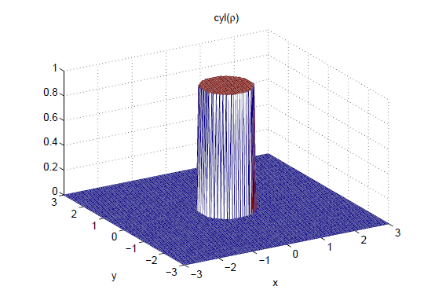
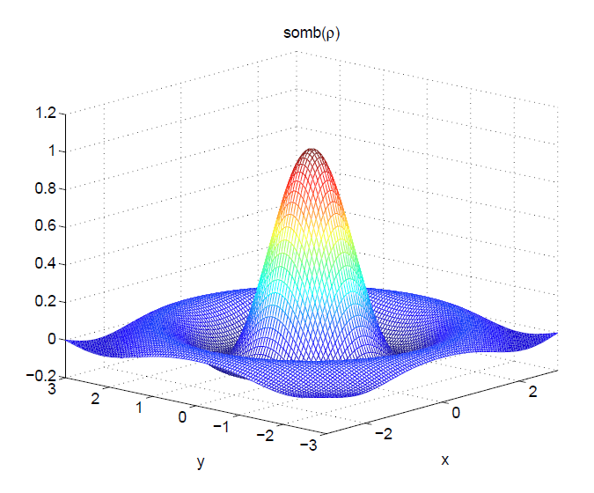
9. Fourier-Bessel (Hankel) Transform and Radon Transform
两大典型的汉克尔变换对
同时也是傅里叶变换对

Slide 7
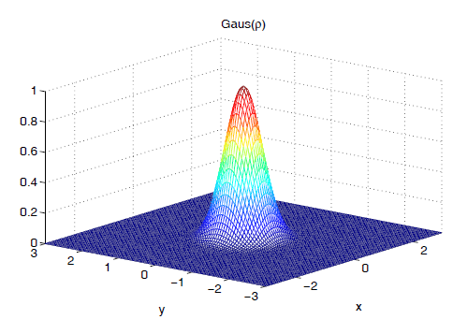
9. Fourier-Bessel (Hankel) Transform and Radon Transform
两大典型的汉克尔变换对
同时也是傅里叶变换对

Slide 8
9. Fourier-Bessel (Hankel) Transform and Radon Transform
拉东变换
CT计算机断层扫描（层析）技术的基础
二维函数与一维冲激函数的二维卷积
：二维函数的一维投影

Slide 9
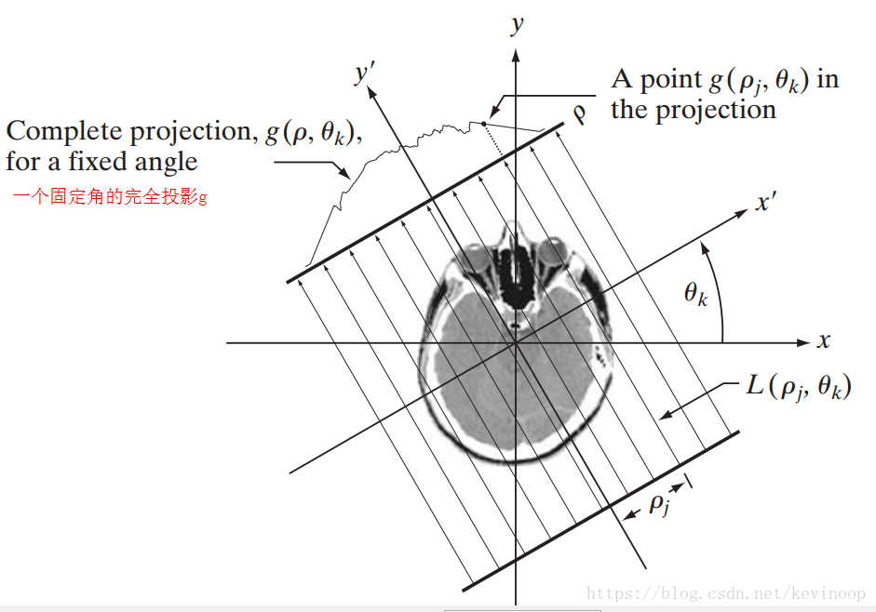
9. Fourier-Bessel (Hankel) Transform and Radon Transform
拉东变换
二维函数的一维投影
MATLAB仿真

Slide 10
9. Fourier-Bessel (Hankel) Transform and Radon Transform
一维投影的傅里叶变换
等效于二维傅里叶频谱的一维切片
拉东变换也称为投影切片定理（傅里叶切片定理）

Slide 11
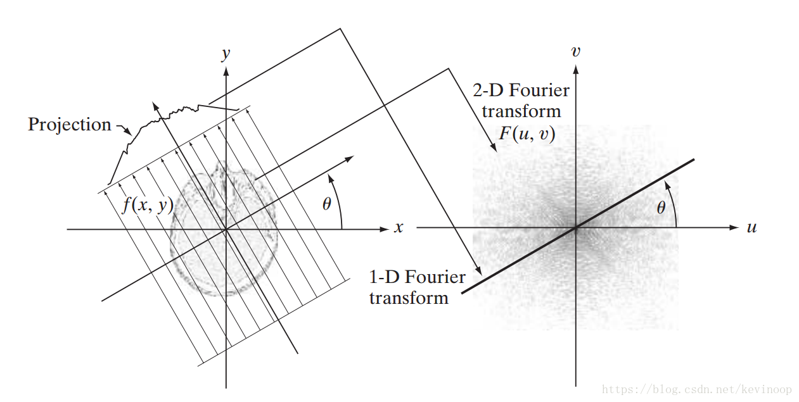
9. Fourier-Bessel (Hankel) Transform and Radon Transform
一维投影的傅里叶变换
等效于二维傅里叶频谱的一维切片
拉东变换也称为投影切片定理（傅里叶切片定理）

Slide 12
3、THE BASIC FOURIER TRANSFORM PAIRS
平时作业二
利用拉东变换，证明：
1、三角形函数tri(x)的傅里叶变换是sinc²(x)函数。(从二维门函数的傅里叶变换出发)
2、二维高斯函数的傅里叶变换还是二维高斯函数。
证明过程手写在一张A4纸上，本周三交。

Slide 13
谢谢！

